Slide 1
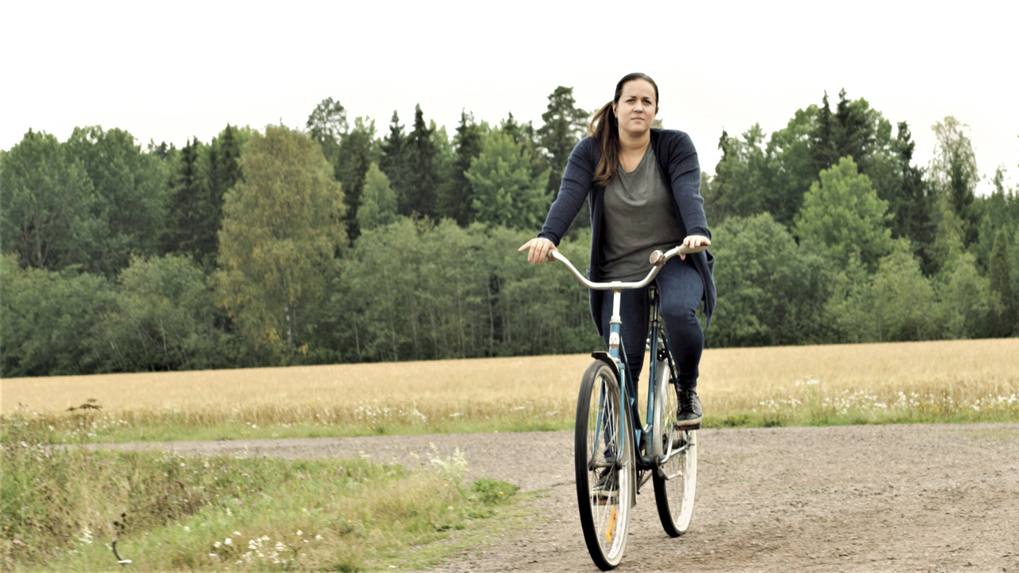
Diabeteksen tunnistaminen voi olla vaikeaa.

Slide 2
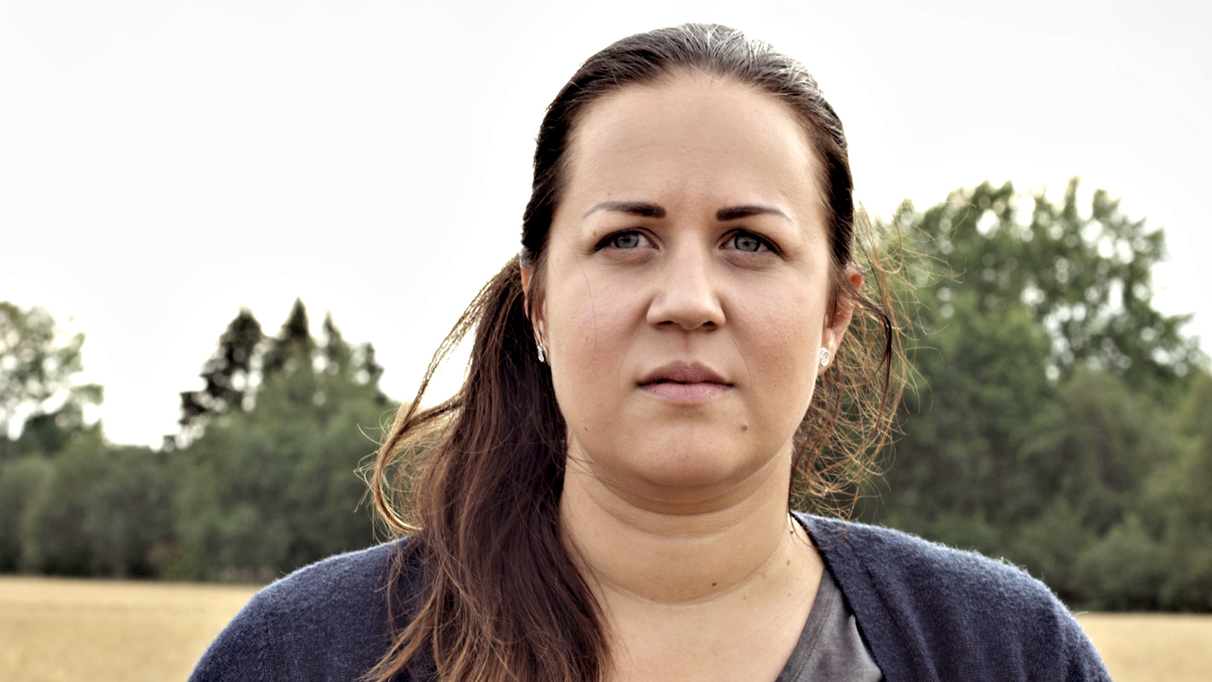
Se voi kehittyä hitaasti, tai tulla yllättäen.

Slide 3
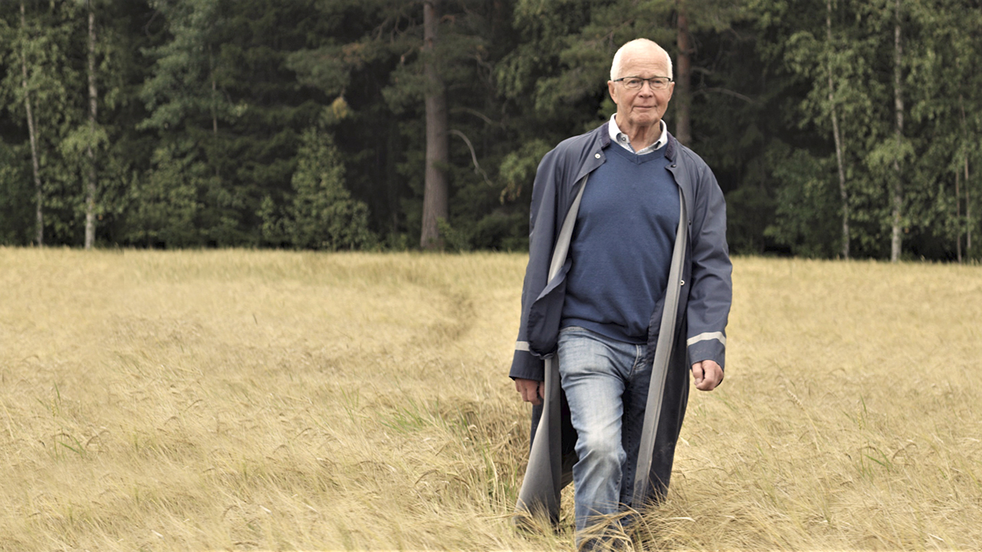
Diabeteksen syyt ovat monet.

Slide 4
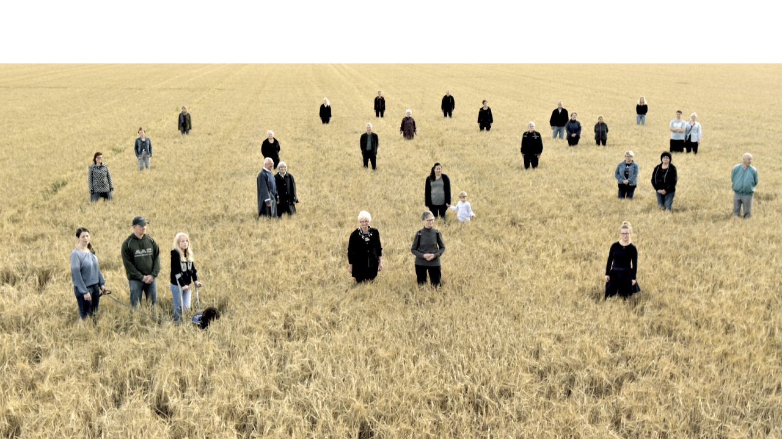
Se on jokaiselle omanlaisensa.

Slide 5
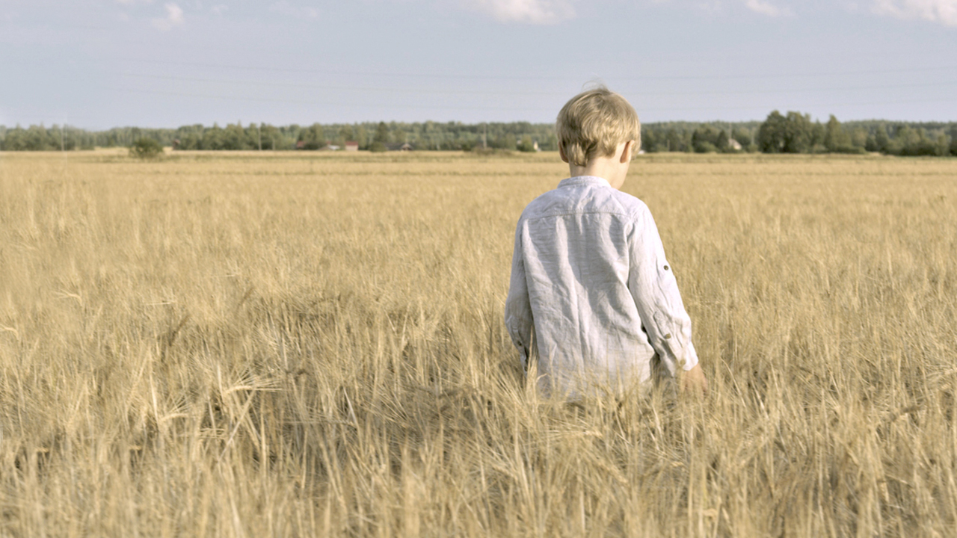
Mutta mikä tärkeintä…

Slide 6
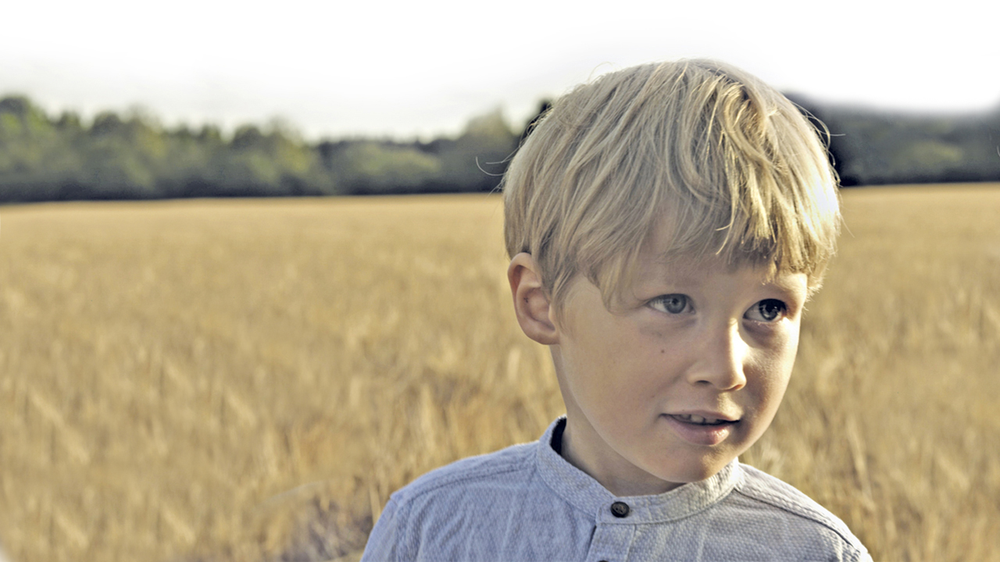

…et ole yksin.

